Slide 1
Unit Conversion Unit System Configuration Sequence Viewer
Simulink機能確認20WS Aチーム
株式会社 両毛システムズ

Slide 2
目次
概要
使い方・設定方法
ユースケース
メリット・デメリット
注意点・バグ・エラーの発生ケース
SLDVの実行可否
SimulinkCheckの実行可否
コード生成の可否
ダウングレード時の影響
課題

Slide 3
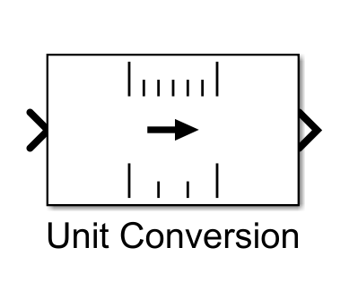
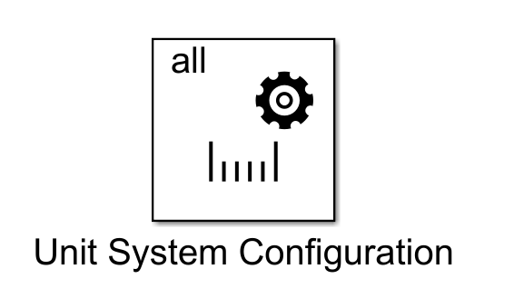
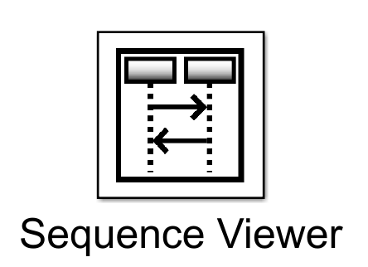
概要
Unit Conversion
Unit Conversionブロックは入力信号の単位を出力信号に変換します。
Unit System Configuration
Unit System Configurationブロックでは、コンポーネントに対する許可される単位系と許可されない単位系を指定します。
Sequence Viewer
Sequence Viewerブロックは、シミュレーション時に特定のブロック間におけるメッセージ、イベント、ステート、遷移、および関数を表示します。

Slide 4
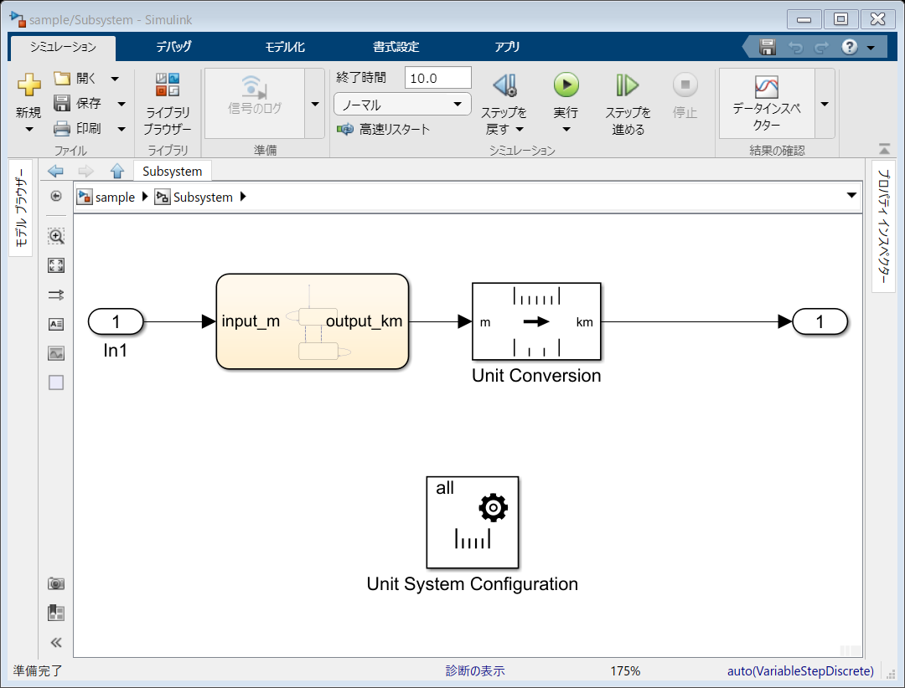
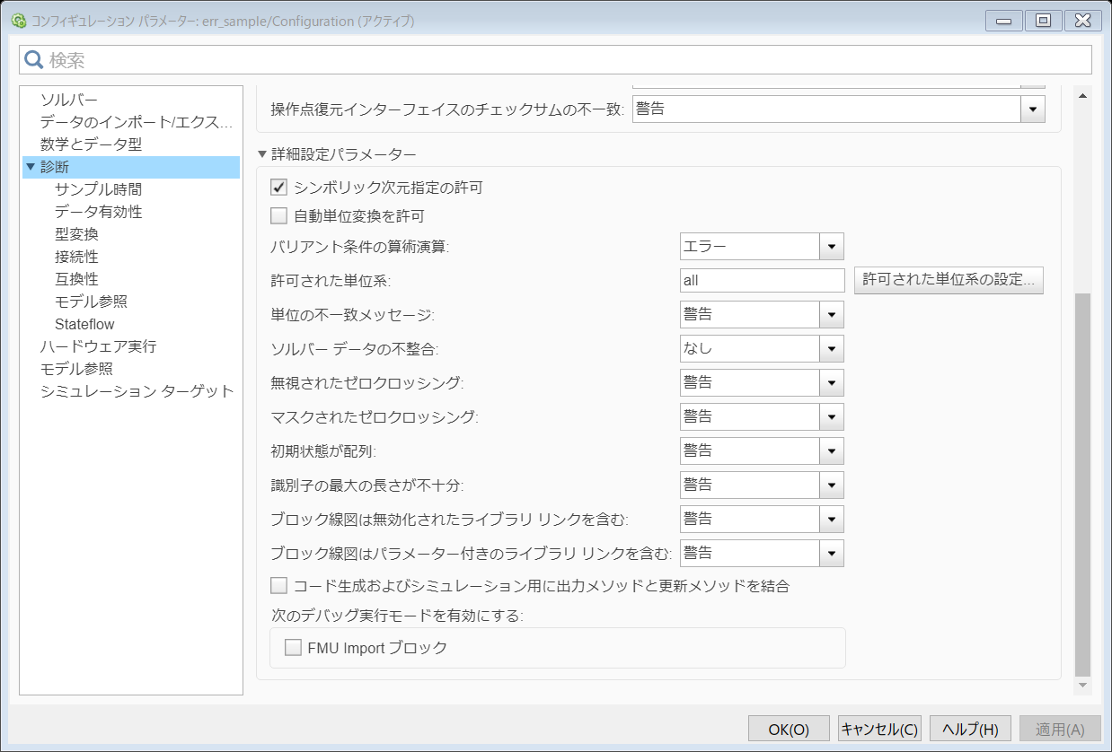
使い方・設定方法
Unit Conversion
単位変換を明示的に表示したいときに使用する
コンフィギュレーションパラメータで「自動単位変換を許可」をクリアして、単位変換を行いたい場所に設置する

Slide 5
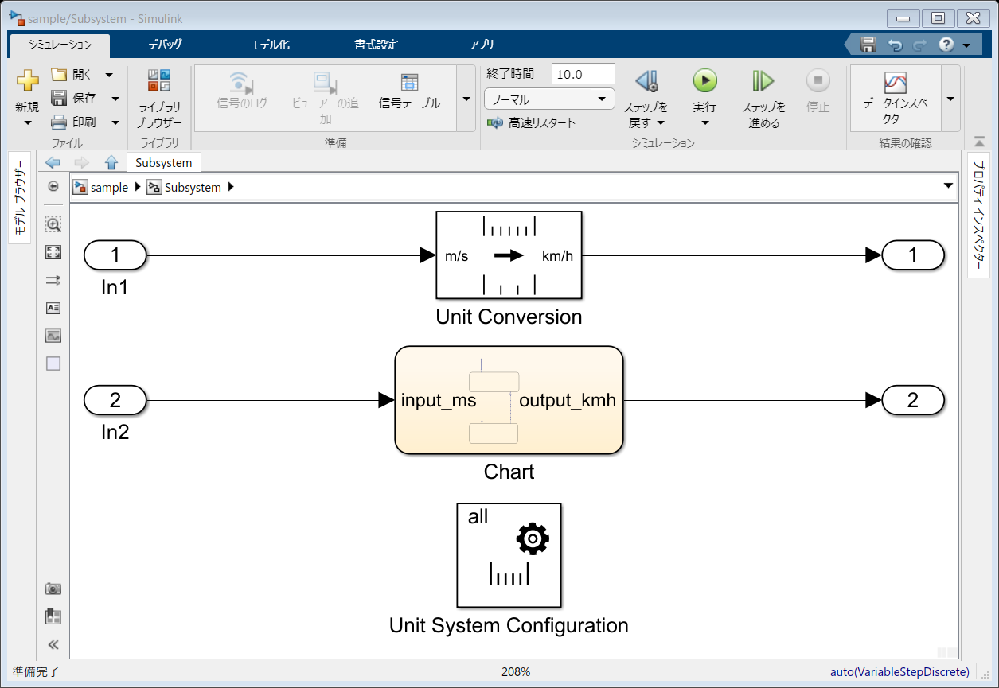
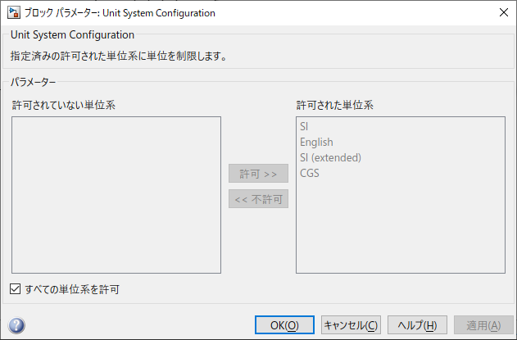
使い方・設定方法
Unit System Configuration
コンフィギュレーションパラメータで単位の設定を行うとそのモデルすべてに反映される
Unit System Configurationを同階層に設置することで、設置されている階層以下に反映する
許可されていない単位系
許可された単位系

Slide 6
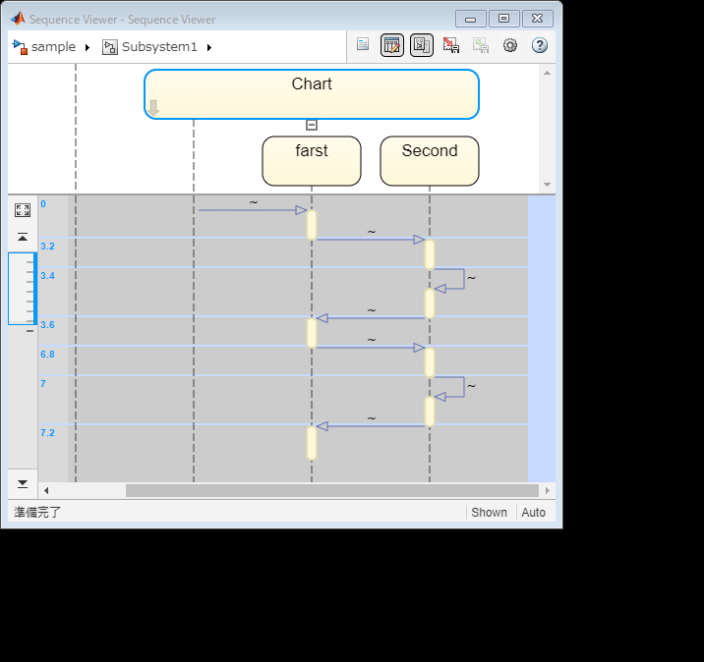
使い方・設定方法
Sequence Viewer
Chart内の処理の動き、遷移の動きを見たいときに使用する。
Chartが設置されている階層か上の階層に設置する
Sequence Viewerを使用することでChart内のどのタイミングで処理を実行しているか把握できる

Slide 7
メリット
Unit Conversion
メリット
単位変換が明示的に理解しやすくなる
単位変換をするための計算処理が必要なくなる
デメリット
入出力につながるブロックが単位を設定できるものでなくてはならない
Unit System Configuration
メリット
部分的に単位の制限をかけるときに効果的
コンフィギュレーションパラメータを使用せずに制限をかけられる
デメリット
特に見受けられませんでした。
Sequence Viewer
メリット
Chart内の遷移の動きを把握できる
デメリット
特に見受けられませんでした。

Slide 8
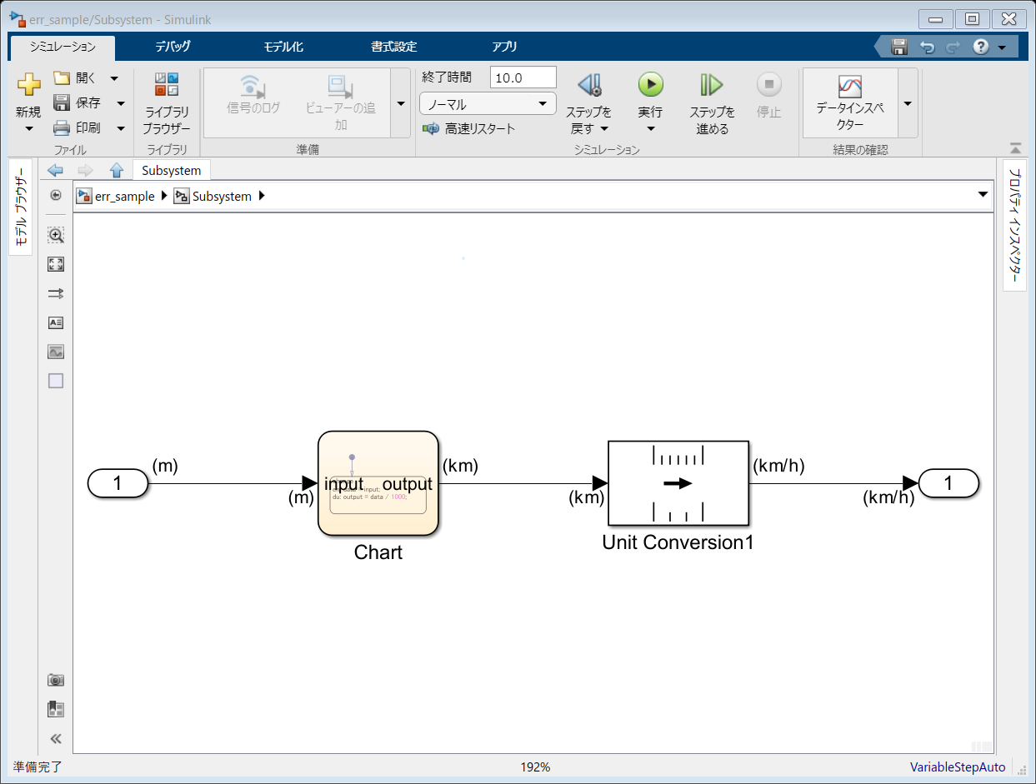
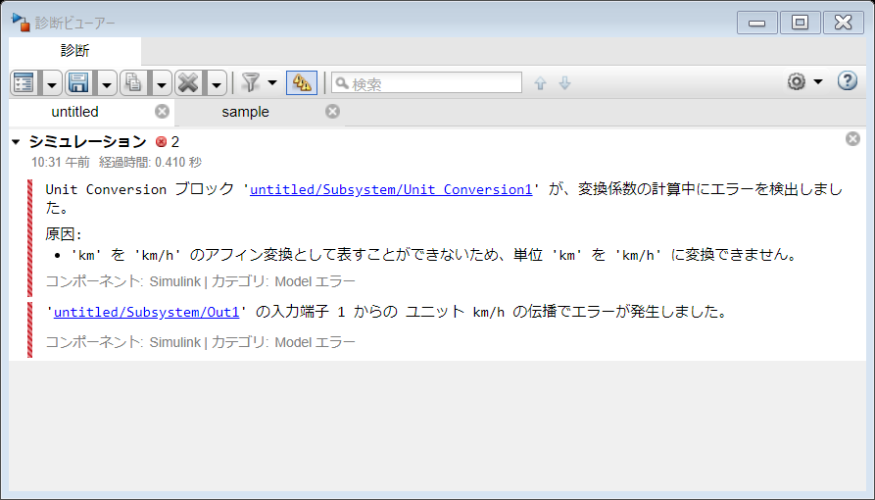
注意点・バグ・エラーの発生ケース
Unit Conversionは[m]→[km]や[m/s]→[km/h]は変換可能だが、[km]→[km/h]は変換できない。

Slide 9
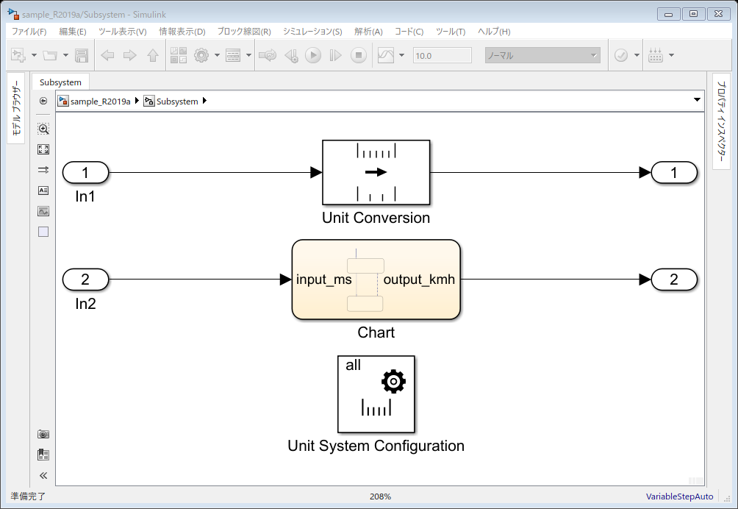
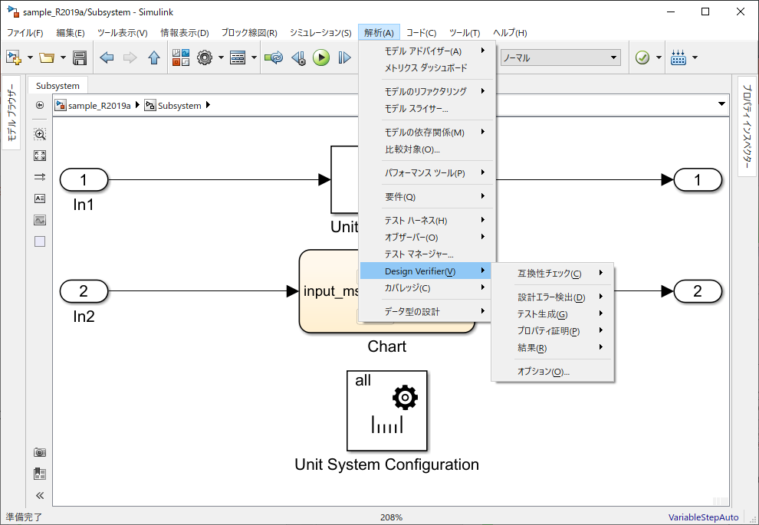
SLDVの実行可否
SLDVの実行項目
・設計エラー検出
・テスト生成
・プロパティ証明
SLDVの実行項目に対して実行可能

Slide 10
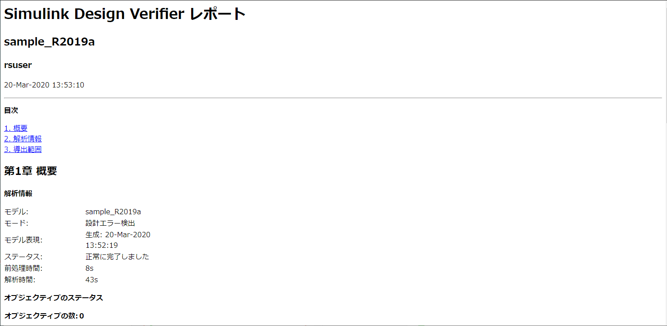
SLDVの実行可否
設計エラー検出

Slide 11
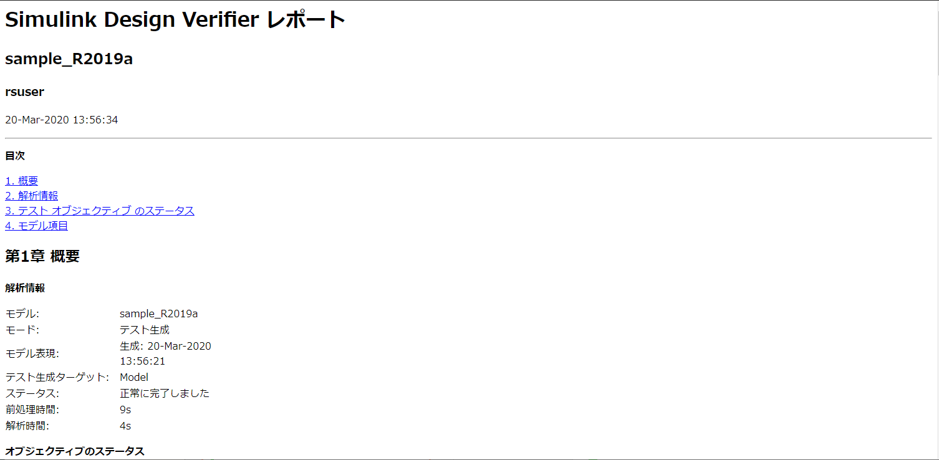
SLDVの実行可否
テスト生成

Slide 12
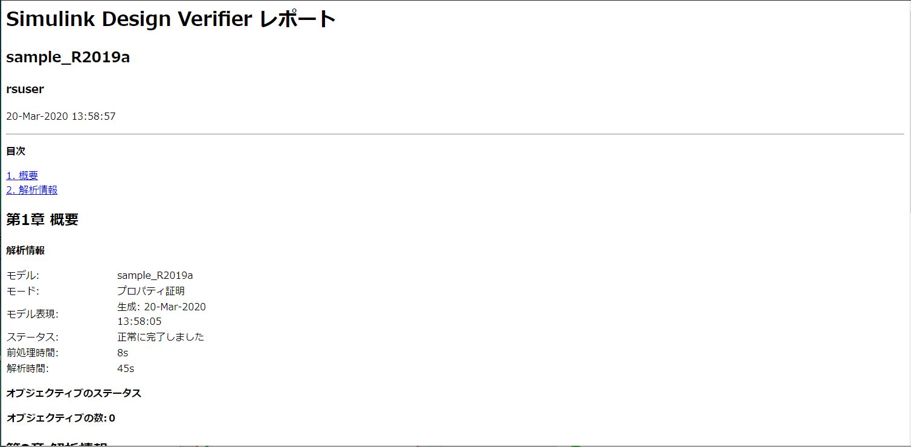
SLDVの実行可否
プロパティ証明

Slide 13
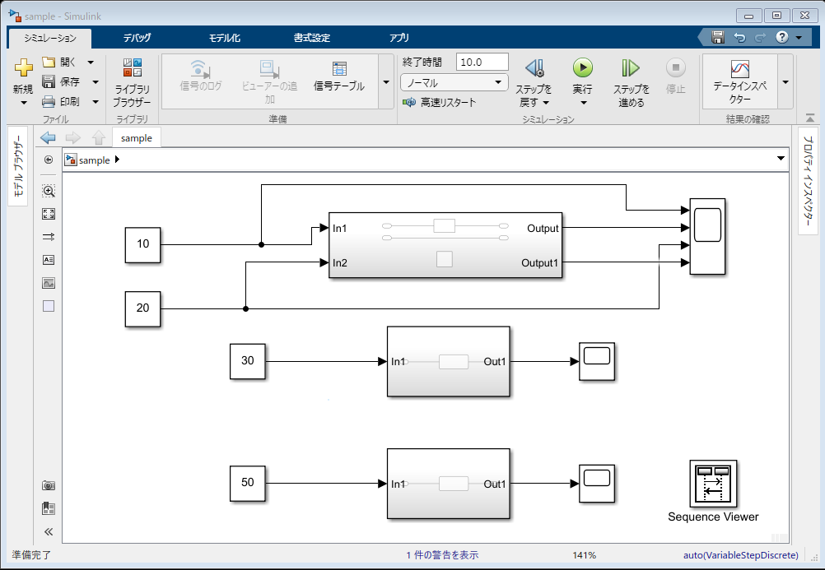
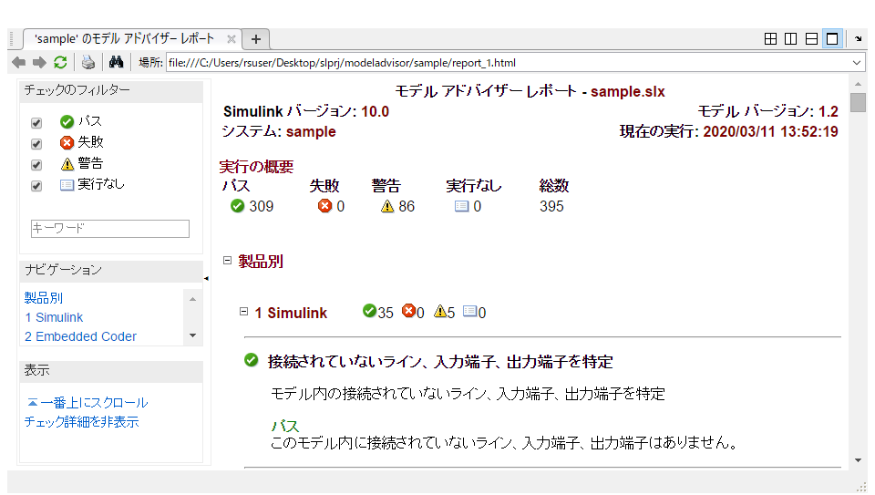
SimulinkCheckの実行可否
SimulinkCheckの実行可能

Slide 14
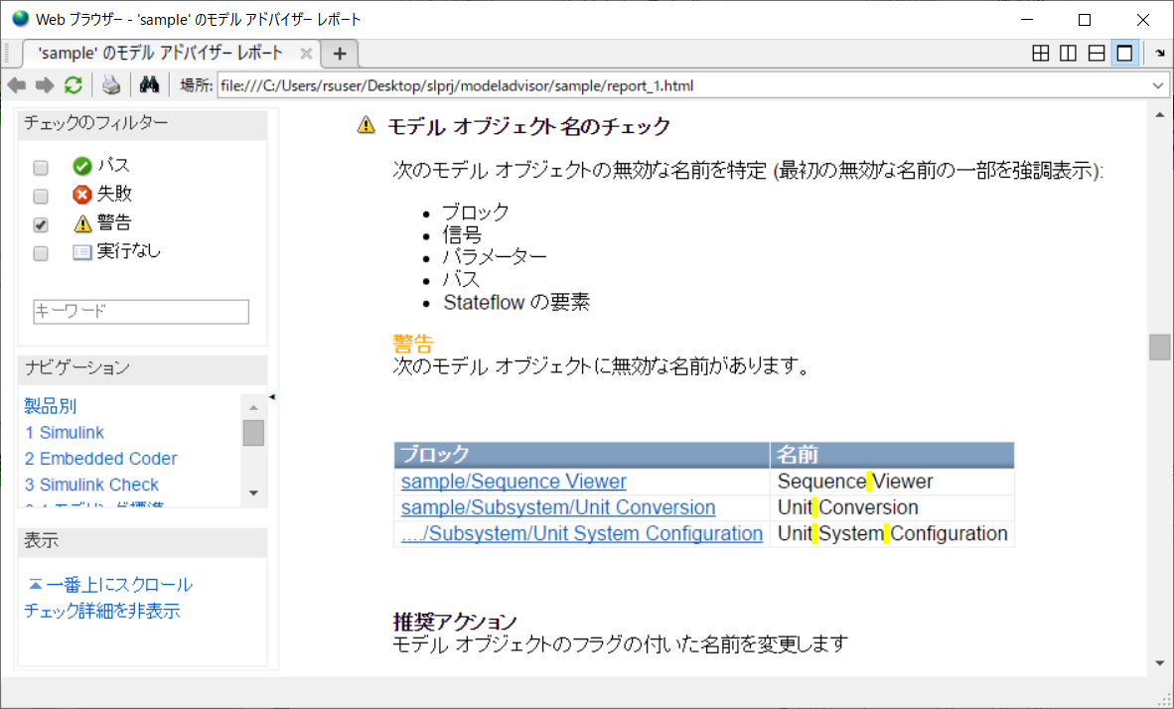
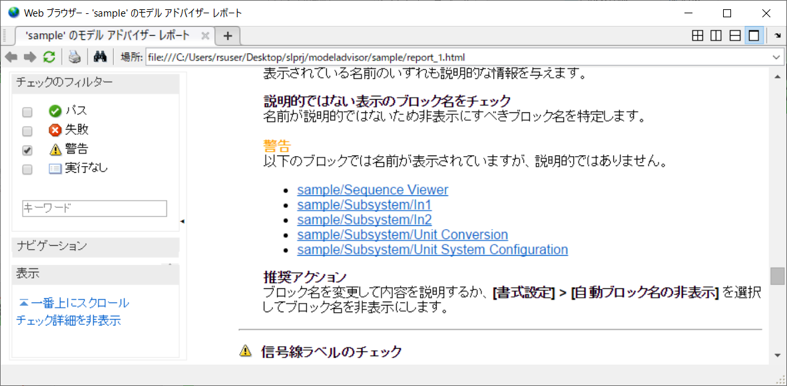
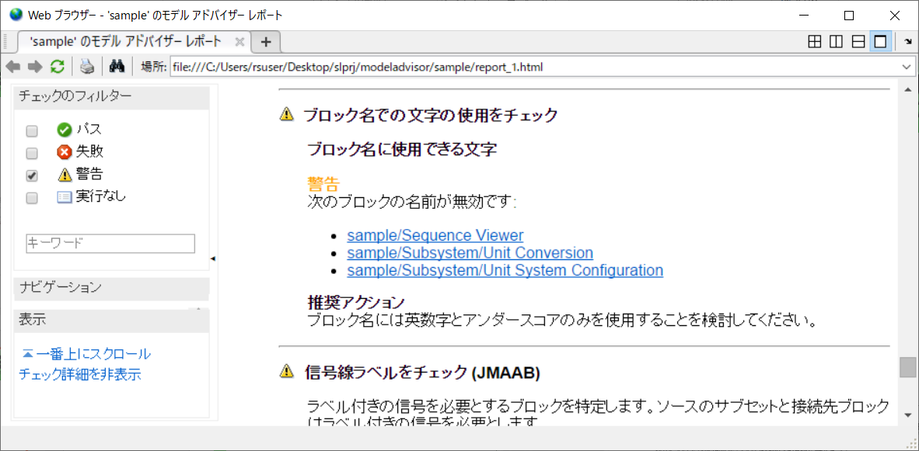
SimulinkCheckの実行可否
デフォルトのブロック名が
警告として出力される

Slide 15
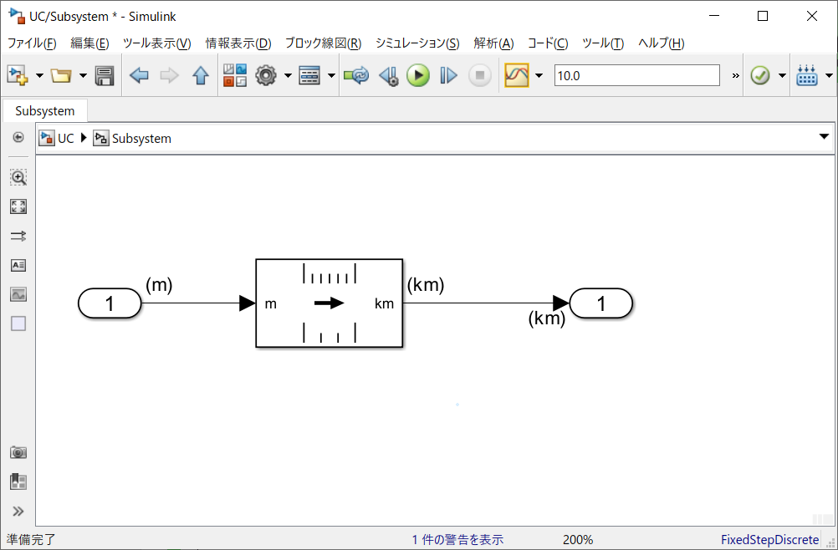
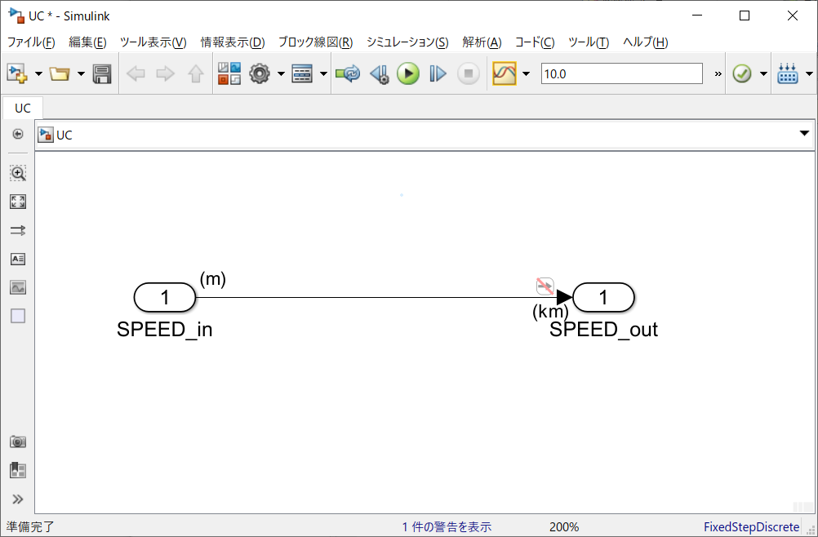
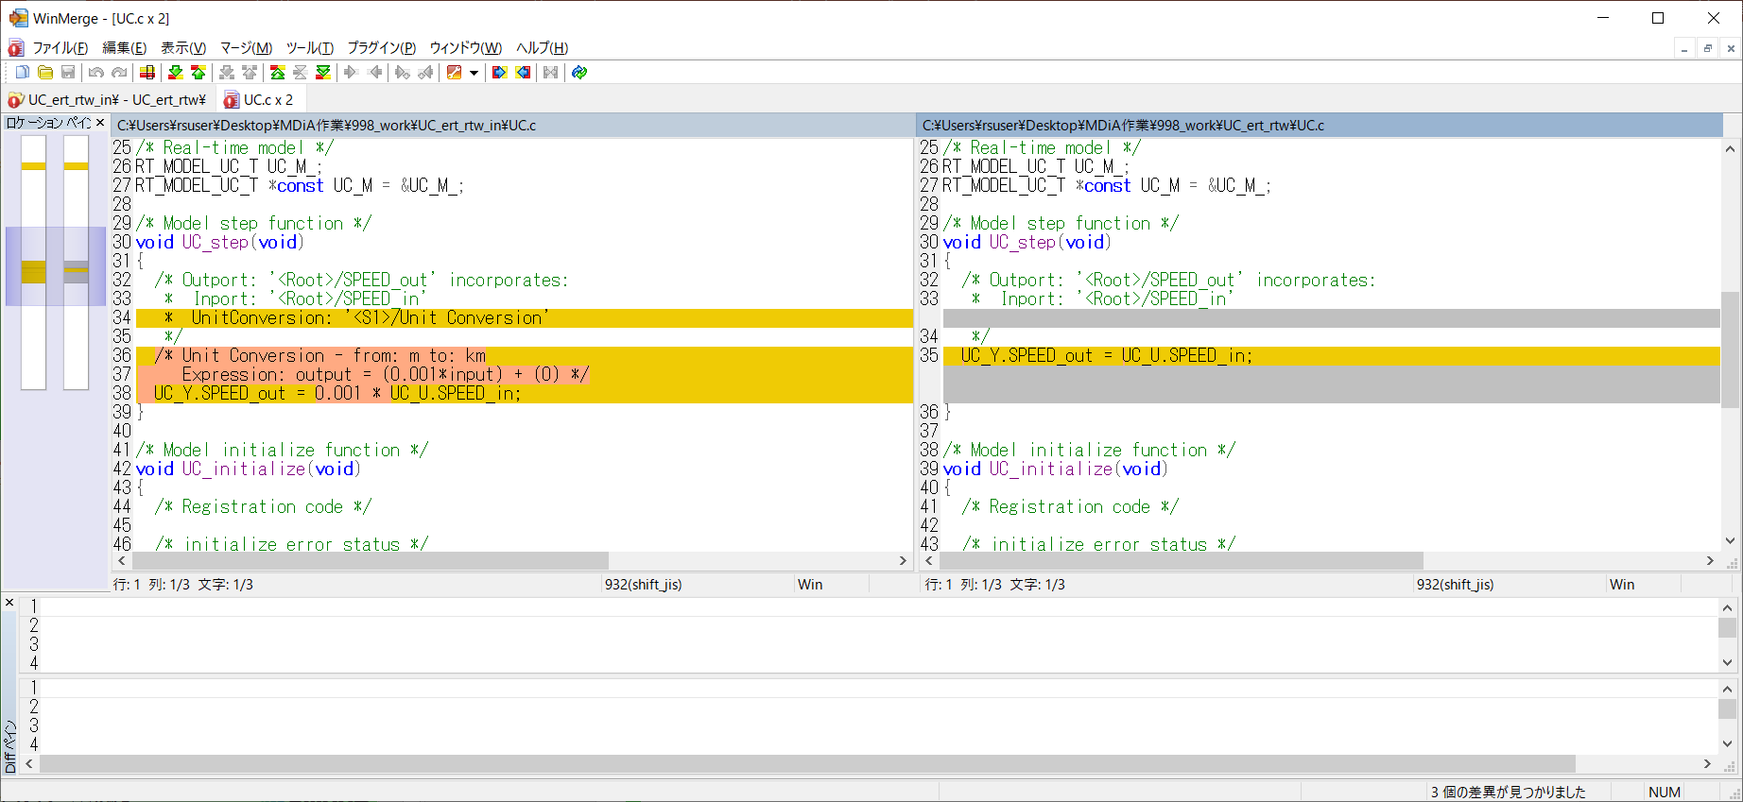
コード生成の可否
Unit Conversion
コード生成：可能
Unit Conversionの単位変換がコード上でも確認できた。

Slide 16
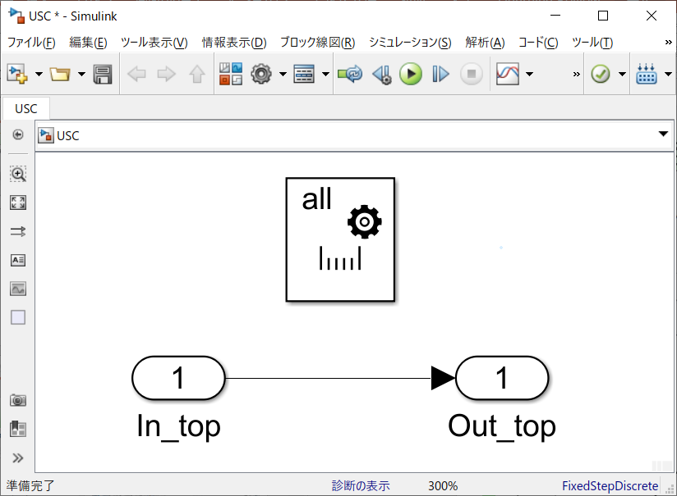
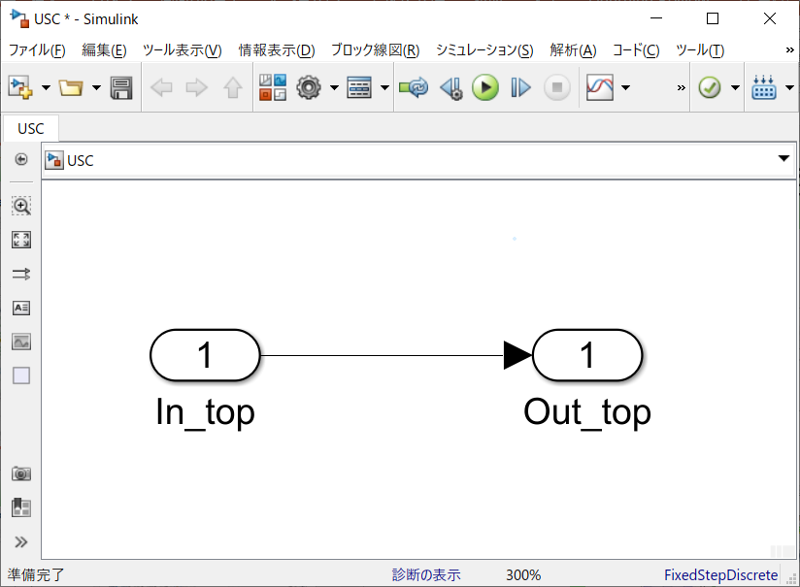
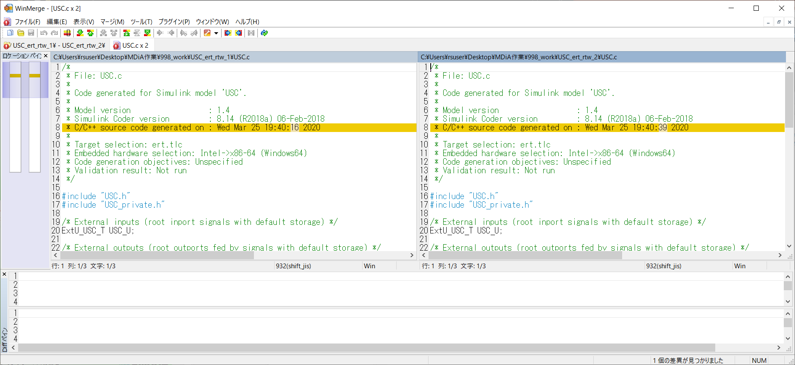
コード生成の可否
Unit System Configration
コード生成：可能
Unit System Configurationが存在するモデルとの比較では差異を発見できなかった。

Slide 17
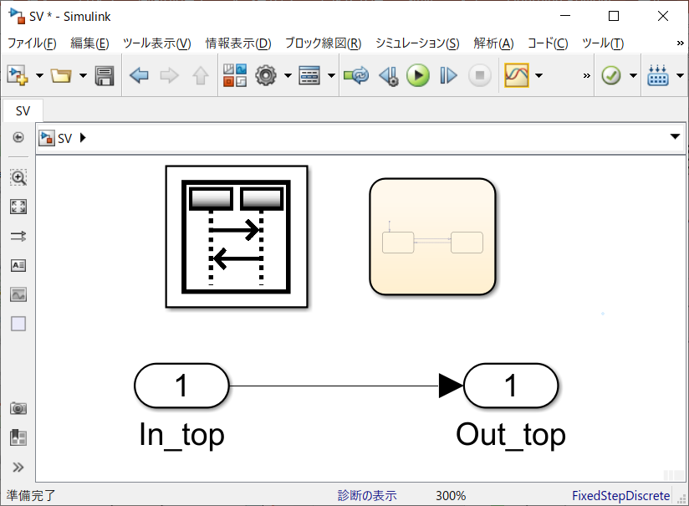
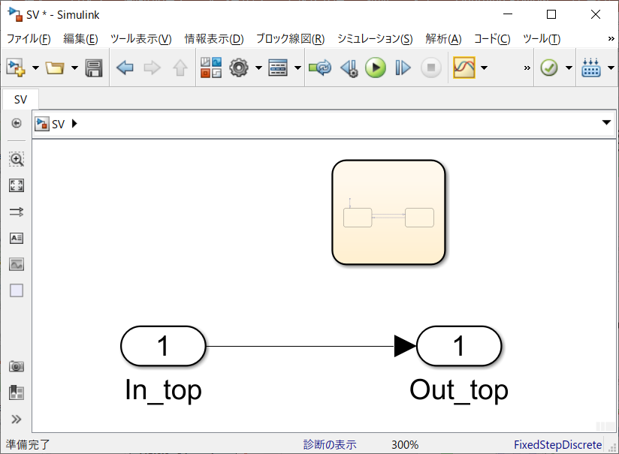
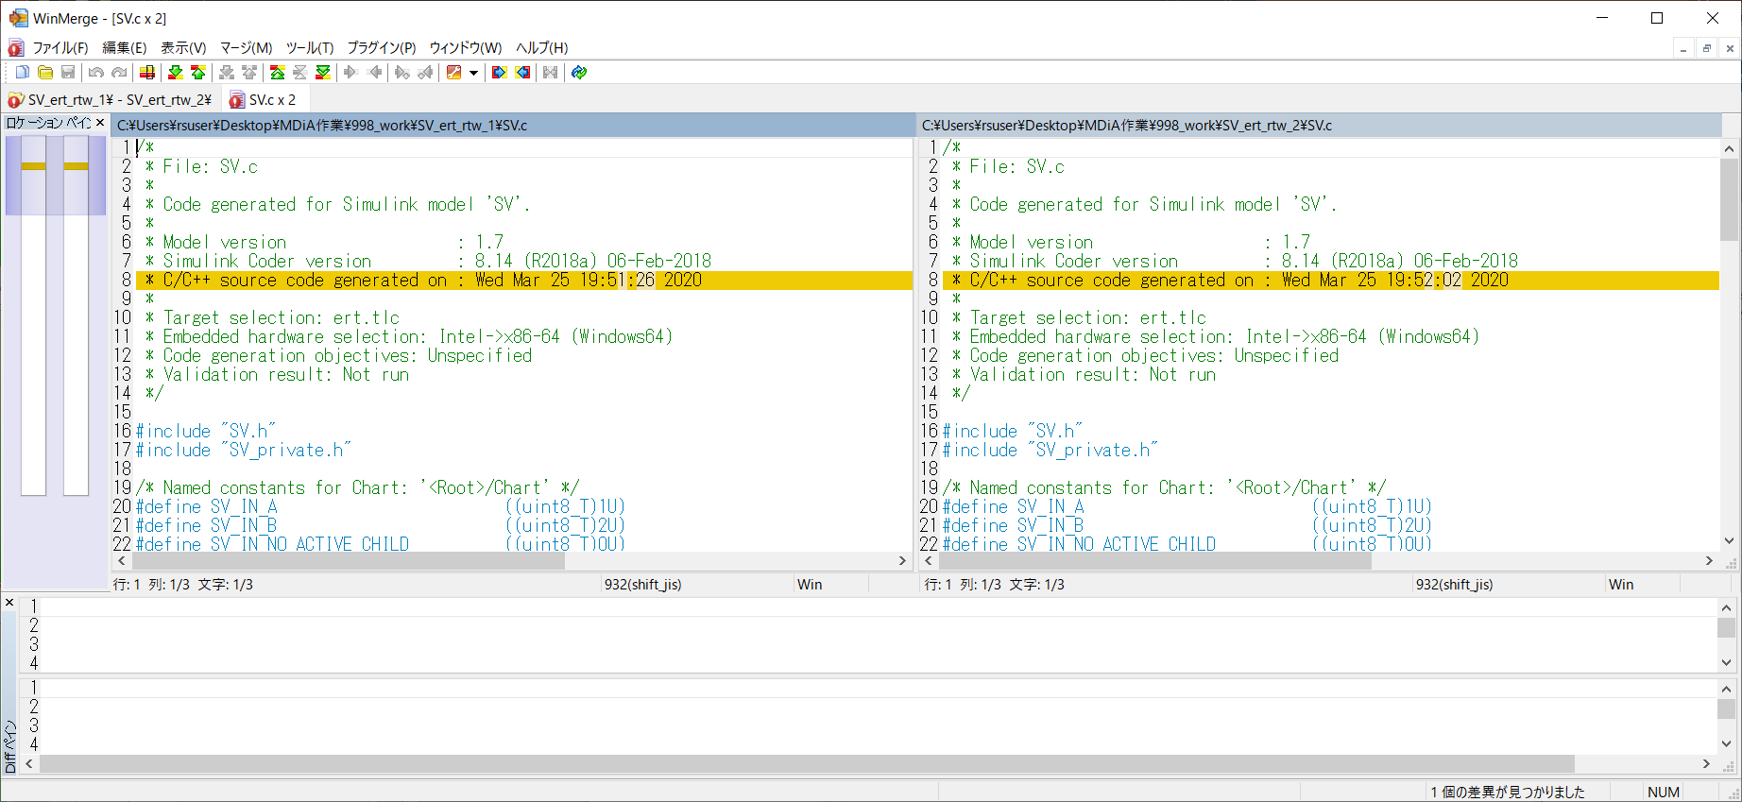
コード生成の可否
Sequence Viewer
コード生成：可能
Sequence Viewerが存在するモデルとの比較では差異を発見できなかった。

Slide 18
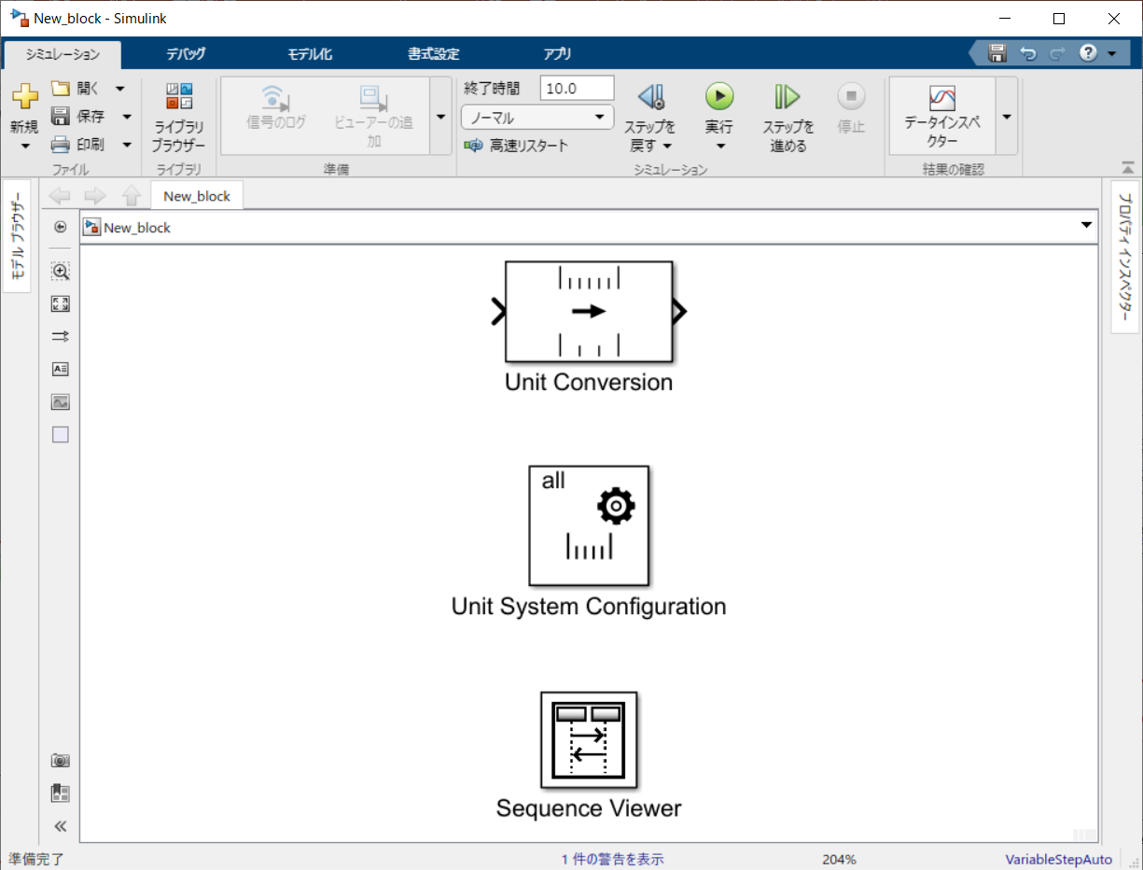
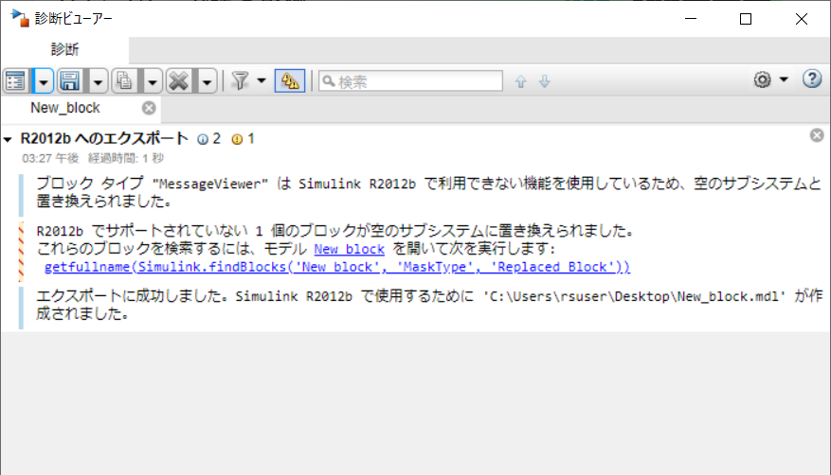
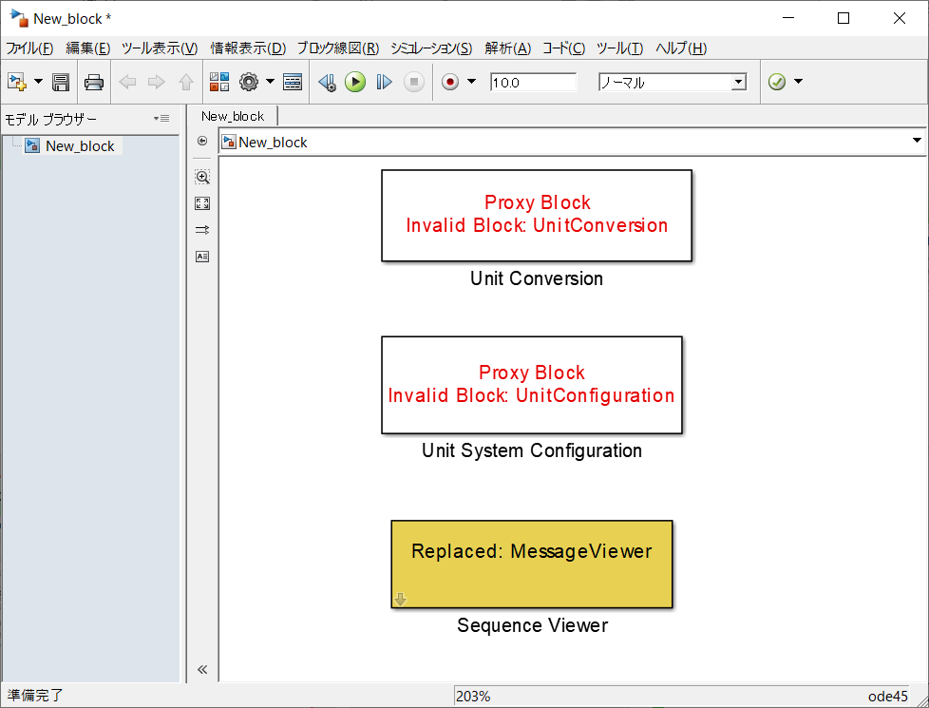
ダウングレード時の影響
Proxy Blockや空のSubsystemに変換される

Slide 19
課題
転置抑制の影響とコマンドによる操作の調査ができなかった
コマンドによる操作を見つけることができなかった

